Slide 1
教师签到系统
2024
汇报人: 尹杨 彭博

Slide 2
需求分析
01
02
03
04
05
06
引言
功能需求
性能需求
界面需求
安全需求
用户故事/用例

Slide 3
引言
01
章节副标题

Slide 4

目的
本文档旨在详细记录教师端签到系统的所有需求，包括功能需求、性能需求、界面需求、安全需求等，为系统设计和开发提供全面的指导。
范围
本需求规格说明书涵盖了教师端签到系统的所有预期功能和性能要求，以及用户与系统的交互过程。

Slide 5
功能需求
02
2.1 用户认证 2.2 课程管理 2.3 班级管理
2.4 签到设置 2.5 实时签到 2.6 签到记录
2.7 考勤统计 2.8 异常处理 2.9 通知功能

Slide 6


用户认证
01
02
用户名和密码登录
多因素认证
功能描述：教师，学生通过输入用户名和密码进行系统登录。 需求规格：系统必须验证用户名和密码的正确性，确保只有授权用户可以访问。
功能描述：在用户名和密码登录后，系统提供额外的认证步骤。 需求规格：支持至少一种多因素认证方式，如短信验证码。 课程管理系统

Slide 7

课程管理
创建、编辑和删除课程
功能描述：教师可以管理课程信息。 需求规格：系统提供操作界面，允许教师添加新课程、修改现有课程信息或删除课程。
课程信息
功能描述：课程信息包括名称、代码、时间、地点等。 需求规格：数据库设计需支持存储这些信息。

Slide 8


班级管理
添加班级
学生管理
功能描述：学生可以添加，退出班级。 需求规格：系统提供课程信息，数据库设计需支持存储这些信息。
功能描述：教师可以管理班级学生 需求规格：系统提供操作界面，允许教师添加学生、删除学生。 签到系统

Slide 9

签到设置
01
设置签到时间范围
功能描述：教师为每门课程设置签到时间窗口。 需求规格：系统需实现时间范围的设置和验证。
02
设置签到有效半径
功能描述：教师设置学生签到的有效范围。 需求规格：系统需集成位置服务API，实现基于位置的签到。

Slide 10


实时签到
功能描述：教师端显示学生实时签到状态。 需求规格：系统后端需实时处理数据，前端实时更新显示。
功能描述：学生签到后，教师端立即更新状态。 需求规格：系统后端需快速响应签到请求。
实时显示签到情况
更新签到状态

Slide 11


签到记录
01
02
记录详细信息
查看和导出记录
功能描述：系统记录每次签到的详细信息。 需求规格：详细信息包括签到时间、地点等，并在数据库中持久化。
功能描述：教师可以查看和导出签到记录。 需求规格：系统提供查询和导出功能，支持常见文件格式。

Slide 12


考勤统计
自动统计出勤情况
生成考勤报告
功能描述：系统自动统计学生出勤情况。 需求规格：系统包含统计逻辑，计算出勤率等指标。
功能描述：系统生成考勤报告。 需求规格：报告包含详细统计数据，易于阅读和打印。

Slide 13
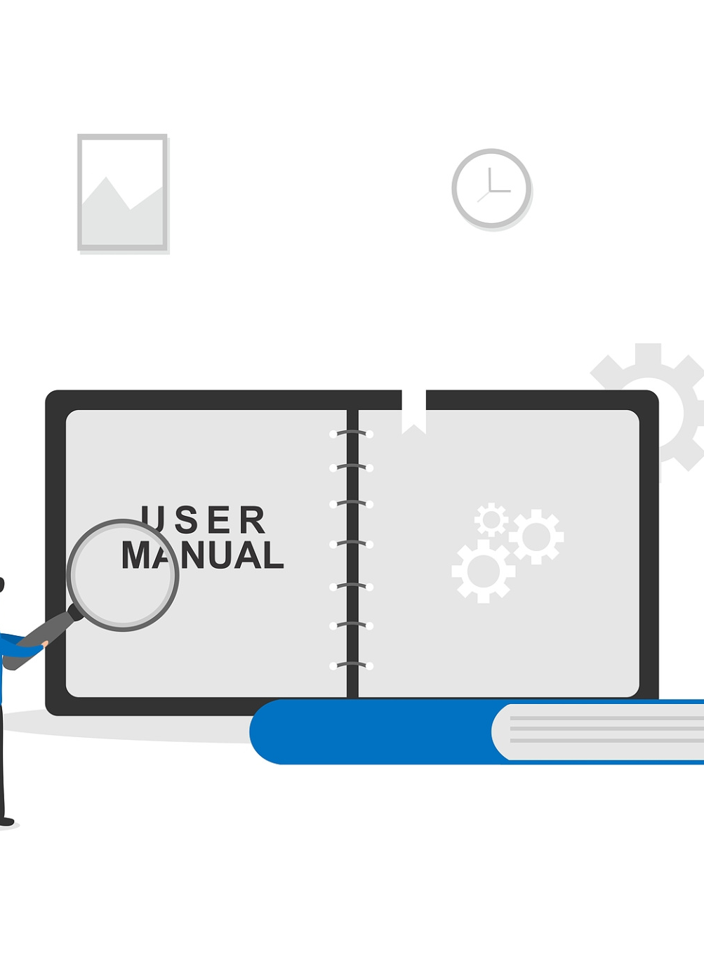
异常处理
手动调整签到记录
功能描述：教师可以修正签到记录。
需求规格：系统提供手动调整功能，并记录调整历史。

Slide 14

权限管理
设置访问权限
功能描述：系统管理员设置用户访问权限。
需求规格：实现基于角色的访问控制。

Slide 15
性能需求
03
3.1 系统响应时间 3.2 并发用户支持
3.3 数据库性能

Slide 16



系统响应时间
需求规格
所有用户操作的系统响应时间不得超过2秒。

Slide 17
并发用户支持
01
需求规格
系统应能够在至少1000名用户同时在线的情况下稳定运行。

Slide 18

数据库性能
需求规格
数据库设计需优化，确保在高并发情况下查询和写入操作的高效性。

Slide 19
界面需求
04
4.1 用户界面 4.2 管理界面

Slide 20
用户界面
01
04
功能描述：系统提供直观、易用的用户界面。
界面元素应统一，颜色和布局应符合美学原则。
添加项标题
需求规格
02
支持多种分辨率和屏幕尺寸。
界面设计应符合用户习惯，操作流程简洁明了。
03
05

Slide 21
管理界面
功能描述：系统管理员使用的管理界面。
支持批量操作和高级搜索功能。
1
需求规格
此处输入标题
5
2
界面应展示系统状态和关键性能指标。
提供详细的系统配置选项。
4
3

Slide 22
安全需求
05
5.1 数据保护 5.2 认证安全 5.3 权限控制

Slide 23






数据保护
功能描述：保护用户数据和系统数据的安全。
需求规格
数据传输应使用SSL/TLS加密。
数据保护
数据存储应进行加密处理。
定期备份数据，并确保备份数据的安全。

Slide 24
认证安全
认证安全
功能描述：确保用户认证过程的安全性。
需求规格。
多因素认证应防止伪造和重放攻击。
密码存储应使用哈希加盐技术

Slide 25




权限控制
功能描述：限制对系统资源的访问。
确保敏感操作有审计日志记录。
添加标题
需求规格
实现基于角色的访问控制（RBAC）。

Slide 26
用户故事/用例
06
章节副标题

Slide 27
用户故事：教师发出签到
作为 教师，我想要 发出签到，以便于让学进行签到。
场景：
教师登录系统。
教师导航至“课程管理”页面。
教师点击“自己某个班级的课程”。
教师可以选择两种方式发起签到（签到码，定位签到）
验收标准：
系统应在提交后立即创建此次签到活动。
用例：学生签到
参与者：学生
前置条件：学生已进入签到有效范围内，且签到时间窗口开启。
基本流程：学生打开签到应用。
学生点击“签到”按钮。
系统获取学生位置信息。
系统验证位置是否在有效范围内。
如果位置有效，系统记录签到时间并更新签到状态。
如果位置无效，系统提示学生签到失败。
后置条件：
学生的签到状态在教师端更新。
签到记录保存在系统中。
用户故事：教师创建新课程
作为 教师，
我想要 创建新课程，
以便于 管理学生的签到和出勤。签到失败。
教师登录系统。
教师导航至“课程管理”页面。
教师点击“添加新课程”按钮。
系统显示课程信息填写表单。
教师填写课程名称、代码、时间、地点等信息。
教师提交表单。
系统验证信息无误后，创建新课程并显示在课程列表中。
验收标准：
课程信息填写表单必须包含所有必要字段。
系统应在提交后立即验证信息并给出反馈。
新创建的课程应立即出现在课程列表中。
用户故事
用例

Slide 28
谢谢
汇报人: 尹杨 彭博

